Slide 1
ความหมายของ Software Process
Software Engineering Process
กลุ่มของขั้นตอนที่มีลำดับที่ต้องดำเนินการเพื่อสร้างซอฟต์แวร์หรือปรับปรุงระบบซอฟต์แวร์ที่มีอยู่ให้ได้ตามเป้าหมาย กระบวนการที่เกี่ยวกับการสร้างตามหลักการทางวิศวกรรมเพื่อให้ได้ซอฟต์แวร์ในลักษณะที่ประหยัดที่สุด(เสียค่าใช้จ่ายน้อยที่สุด) สามารถทำงานได้จริง และมีคุณภาพ
A set of partially ordered steps intended to reach a goal. In software engineering the goal is to build a software product or to enhance an existing one.

Slide 2
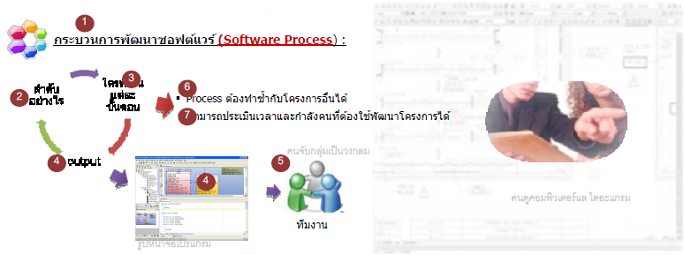
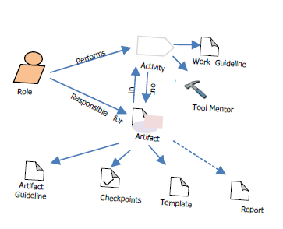
องค์ประกอบของกระบวนการพัฒนาซอฟต์แวร์ (Elements of Software Process)
กระบวนการพัฒนาซอฟต์แวร์ประกอบด้วยขั้นตอน ลำดับอย่างไร ใครเป็นคนทำขั้นตอน
แต่ละขั้นตอนทำแล้วต้องได้อะไร เพื่อส่งมอบให้คนในทีมทำงานต่อได้
Who, What To Do And What Input And Output Products, , When, How

Slide 3
เปรียบเทียบการสร้างบ้านกับการสร้างซอฟต์แวร์
ถ้าเป็นบ้าน ลูกค้าระบุว่าต้องการบ้านแบบไหน สไตล์ไหน พื้นที่ใช้สอยอย่างไร | เข้าใจความต้องการของลูกค้า (Requirement) ว่า ต้องการซอฟต์แวร์ประเภทไหน คุณสมบัติอะไร ทำงานอะไร
สถาปนิกวิเคราะห์ว่าจะให้บ้านมีกี่ส่วน แต่ละส่วนเชื่อมต่อกันอย่างไร พร้อมให้วิศวกรคำนวณวัสดุ โครงสร้างที่ต้องใช้ | นำความต้องการมาวิเคราะห์และออกแบบโปรแกรมที่จะพัฒนาว่าประกอบไปด้วยโมดูลส่วนย่อยกี่ส่วน แต่ละโมดูลทำหน้าที่อะไรบ้าง สร้างอย่างไร และเชื่อมต่อกันอย่างไร เสมือนเป็นการสร้างพิมพ์เขียวของระบบซอฟต์แวร์ก่อนการสร้างจริง
ช่างปูน ช่างไฟ ช่างประปา ลงมือทำงานทำทีละส่วนและประกอบเป็นบ้านตามแบบสถาปนิก | โปรแกรมเมอร์ลงมือเขียนโค้ดสร้างโมดูลและประกอบโมดูลตามพิมพ์เขียวที่ออกแบบ

Slide 4
เปรียบเทียบการสร้างบ้านกับการสร้างซอฟต์แวร์
หัวหน้าช่าง และวิศวกร ตรวจสอบความถูกต้องระหว่างการก่อสร้าง และเมื่อโครงการเสร็จเรียบร้อย ลูกค้าต้องมีการตรวจสอบความถูกต้องของบ้านว่าได้ตรงตาม Spec | ระหว่างการโค้ดและการประกอบโมดูขึ้นเป็นระบบ ต้องมีการตรวจสอบความถูกต้องว่าโค้ดตรงตามที่ออกแบบ และลูกค้าต้องตรวจสอบการทำงานของซอฟต์แวร์ว่าได้ตรงตามความต้องการที่ลูกค้ากำหนดหรือไม่ (Verification and Validation)
ระหว่างอยู่ ลูกค้าพบปัญหาต้องแจ้งซ่อม หรือ ต่อเติมบ้าน | ระหว่างการใช้ซอฟต์แวร์ พบปัญหาต้องมีแจ้งเพื่อแก้ไขปรับปรุงซอฟต์แวร์ หรือ ผลิตซอฟต์แวร์เวอร์ชันใหม่(Operation and Maintenance)

Slide 5
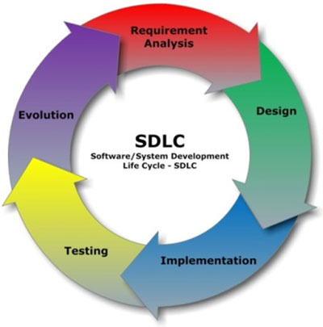
5 ขั้นตอนหลักในการพัฒนาซอฟต์แวร์ (Development Process)
Requirement & Specification
Maintenance
Analysis &
Design
Verification &
Validation
Development &
Implementation
สิ่งที่เราได้จากโมเดล Waterfall

Slide 6
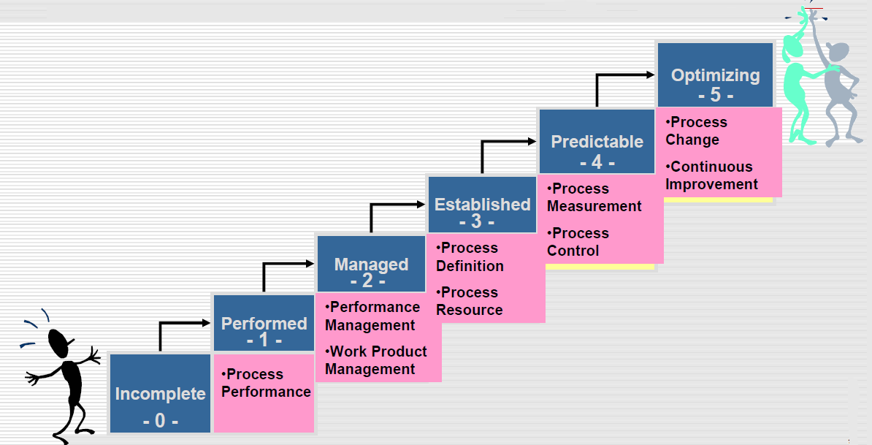
Software Process
มาตรฐานกระบวนการพัฒนาซอฟต์แวร์(Standard Process) : ISO/IEC 12207
โมเดลรายละเอียดกระบวนการพัฒนาซอฟต์แวร์(Process Models): Waterfall, Agile Process ได้แก่ Scrum, XP(Extreme Programming)
มาตรฐานการวัดวุฒิภาวะกระบวนการพัฒนาซอฟต์แวร์ระดับบริษัท(Process Assessment): CMMI
Level 3: ทุกทีมในบริษัททำ Process ที่เป็นมาตรฐานเหมือนกัน
Level 5: มีความสามารถในการปรับปรุง Process เพื่อให้ได้ Quality ที่ดีที่สุด

Slide 7
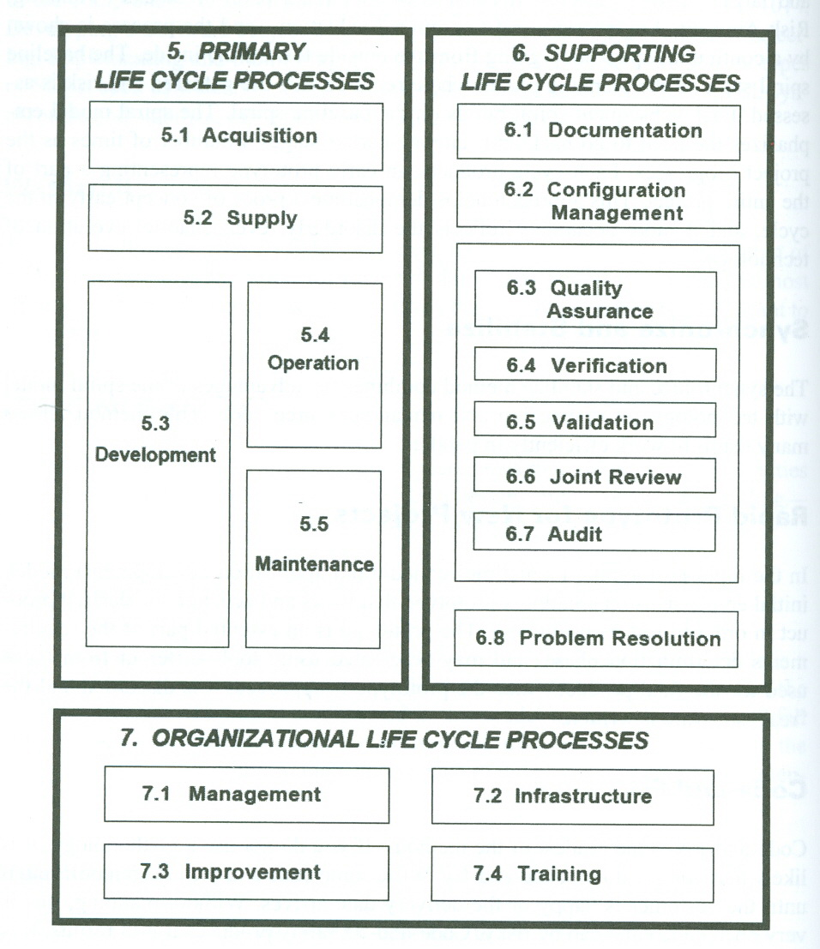
Standard Software Processes (ISO/IEC 12207)
Requirement
Project Management
Requirement
Analysis
Design Implementation
การจัดหา Hardware และ System Software

Slide 8
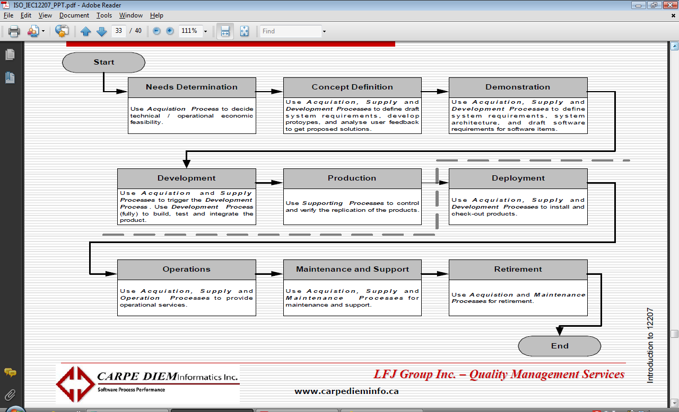
Software Development Life Cycle (SDLC) with ISO/IEC 12207
กำหนดความต้องการ
วิเคราะห์ ออกแบบระบบ
ทำระบบต้นแบบ
พัฒนา จัดทำระบบ
ตรวจสอบการผลิตซ้ำ
ติดตั้งระบบ ทดสอบระบบ
นำไปใช้งาน
ซ่อมบำรุง และ สนับสนุน
ถอดระบบ

Slide 9
วิวัฒนาการของ Software Process Models
Build and Fix : ทำแบบบ้านๆ ไร้กระบวนท่า
Waterfall : ขั้นตอนหลักของการทำซอฟต์แวร์
Modified Waterfall: V-Model : ทำ Verification and Validation เร็วขึ้น บ่อยขึ้น
Rapid Prototype Development : ทำระบบต้นแบบ ลดปัญหาRequirement
Spiral : กำจัดความเสี่ยงในทุกรอบ
Incremental Model : ได้ซอฟต์แวร์ที่ทำงานได้จริงและมี Feature มากขึ้นในทุกรอบ
Concurrency and Incremental : ใช้หลายทีมช่วยกันทำซอฟต์แวร์
Extreme Programming : ลดการทำ Document ทำเท่าที่จำเป็น Agile
Formal Transformation : สร้างซอฟต์แวร์ด้วยคณิตศาสตร์
Rational Unified Process : ผสมผสานข้อดีจากหลาน Process Models และ ใช้แนวคิดเชิงวัตถุ และ การใช้แผนภาพอธิบายซอฟต์แวร์ (Visual Model)

Slide 10
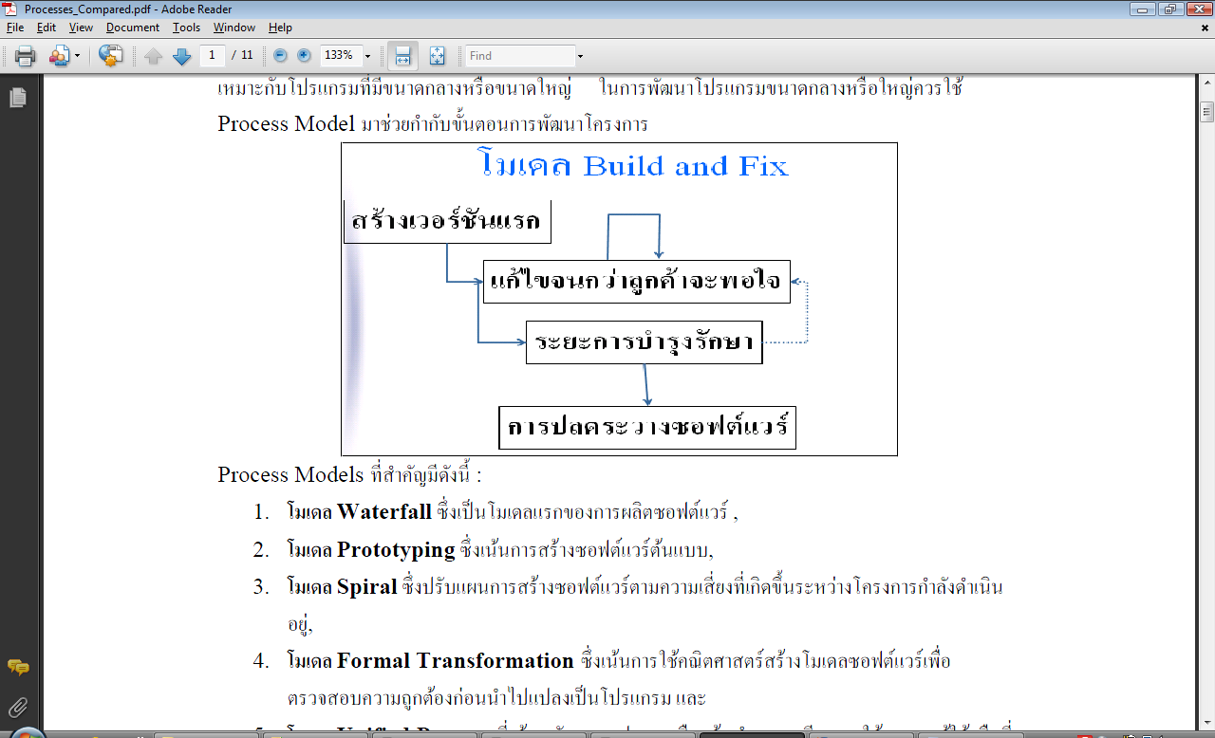
Build and Fix Model : เขียนโค้ดไปแก้ไปเรื่อยๆ
Coding and Build Software
Fix Defects(Bugs)
Maintenance
/ Evolution
Retirement

Slide 11
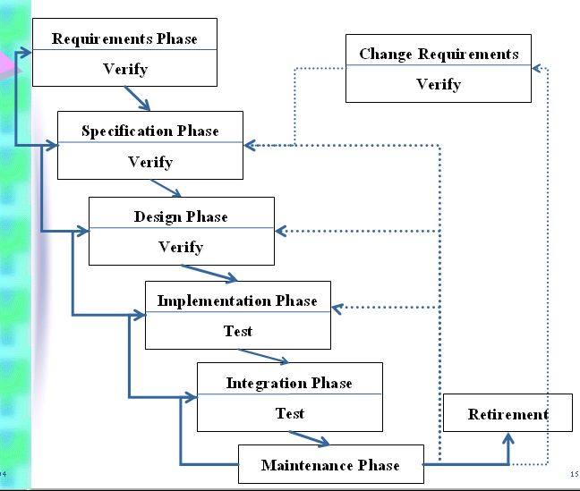
Waterfall Model
Specification(Analysis): Precise statement of what the software is to do and what to build. ใช้ Logic, แผนภาพ Data Flow, แผนภาพ Finite State Machine ในการเขียน Specification

Slide 12
ข้อดีของ Waterfall
Document-based ทำให้มีการระบุความต้องการ และ รายละเอียดไว้ชัดเจน ไม่ทะเลาะกัน
Plan-based ทำให้มีกำหนดการทำงาน ขั้นตอนชัดเจน แนวโน้มคุมงบประมาณ คุมเวลาได้ดี
ข้อด้อยของ Waterfall
Document-based หากเน้นการทำเอกสารมากเกินไป ทำให้เสียเวลา
Tend to Freeze Requirements มีแนวโน้มไม่ยอมรับการเปลี่ยนแปลงความต้องการ
ต้องรอนานกว่าจะได้ใช้ซอฟต์แวร์เวอร์ชั่นแรก

Slide 13
ที่มาของการเกิดกระบวนการแบบ Agile
เพื่อให้ได้ซอฟต์แวร์ที่ตอบความต้องการ เราต้องได้รับ Feedback บ่อยๆ
เพื่อให้ได้ Feedback บ่อยๆ ต้องปล่อยซอฟต์แวร์ให้ User ใช้บ่อยๆ (Early Release)
เพื่อให้แก้ปัญหา Software Integration Failed เราต้อง Integrate และ Test บ่อยๆ (Early Test, Often Integrate)
เพื่อให้ลดความเสี่ยงในการล้มเหลว เราต้องทำซอฟต์แวร์ทีละล็กทีละน้อย (Small Release)
สิ่งที่มีค่ามากที่สุดคือ ซอฟต์แวร์ที่ทำงานได้ Workable Software ไม่ใช่ เอกสาร Document

Slide 14
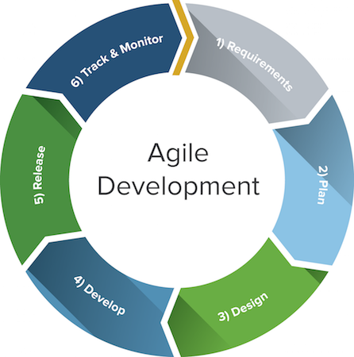
Agile Process
ปล่อย Releaseซอฟต์แวร์ออกให้ User ใช้บ่อยๆ
Agility คือ ความสามารถในการเคลื่อนที่อย่างรวดเร็วเพื่อตอบสนองต่อการเปลี่ยนแปลง

Slide 15
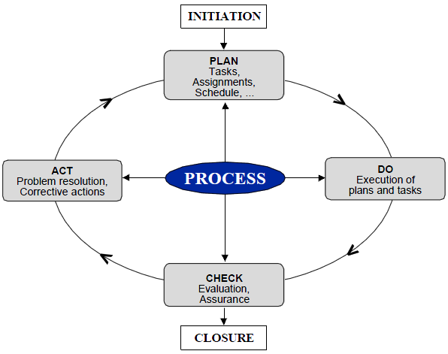
Agile Process เป็นไปตาม Concepts หลักของการด้าน ประกันคุณภาพ (Quality Assurance)
P : Plan วางแผน
D : Do ดำเนินการ
C : Check เช็ค ติดตาม
A : Act แก้ไขปรับปรุง

Slide 16
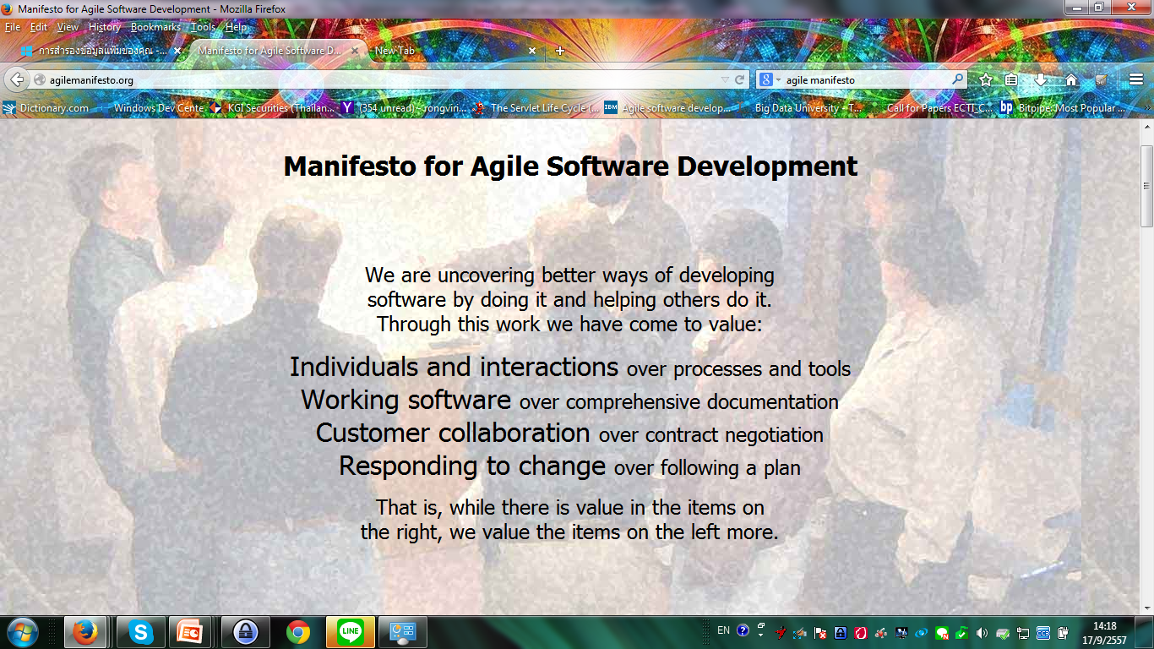

Slide 17
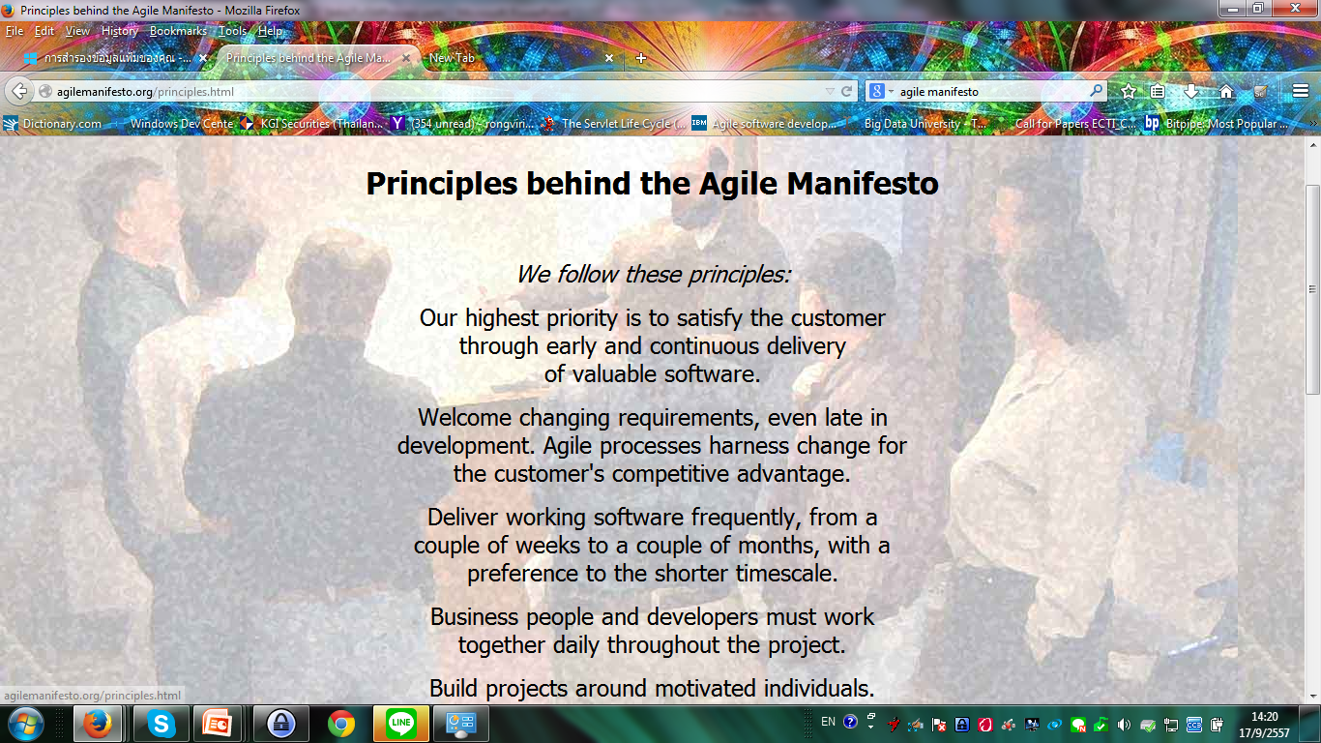
สิ่งที่เราให้ความสำคัญมากที่สุด คือ การทำให้ลูกค้าพอใจจากการได้ซอฟต์แวร์ที่มีคุณค่าตั้งแต่เนิ่นๆในโครงการ และ ได้ซอฟต์แวร์ที่ upgrade เรื่อยๆ
เรายินดีรับการเปลี่ยนแปลงความต้องการ แม้ว่าจะเป็นความต้องการที่แจ้งขอเปลี่ยนล่าช้าเพื่อผลประโยชน์ของลูกค้า
เราจะส่งมอบซอฟต์แวร์ให้ลูกค้าบ่อยๆ รอบการพัฒนาจะเป็นระยะเวลาสั้นๆรอบละหลักสัปดาห์หรือไม่กี่เดือน
ทีมทำงานในด้าน Business จะทำงานร่วมกับ ทีมนักพัฒนา ทุกวัน ตลอดโครงการ

Slide 18
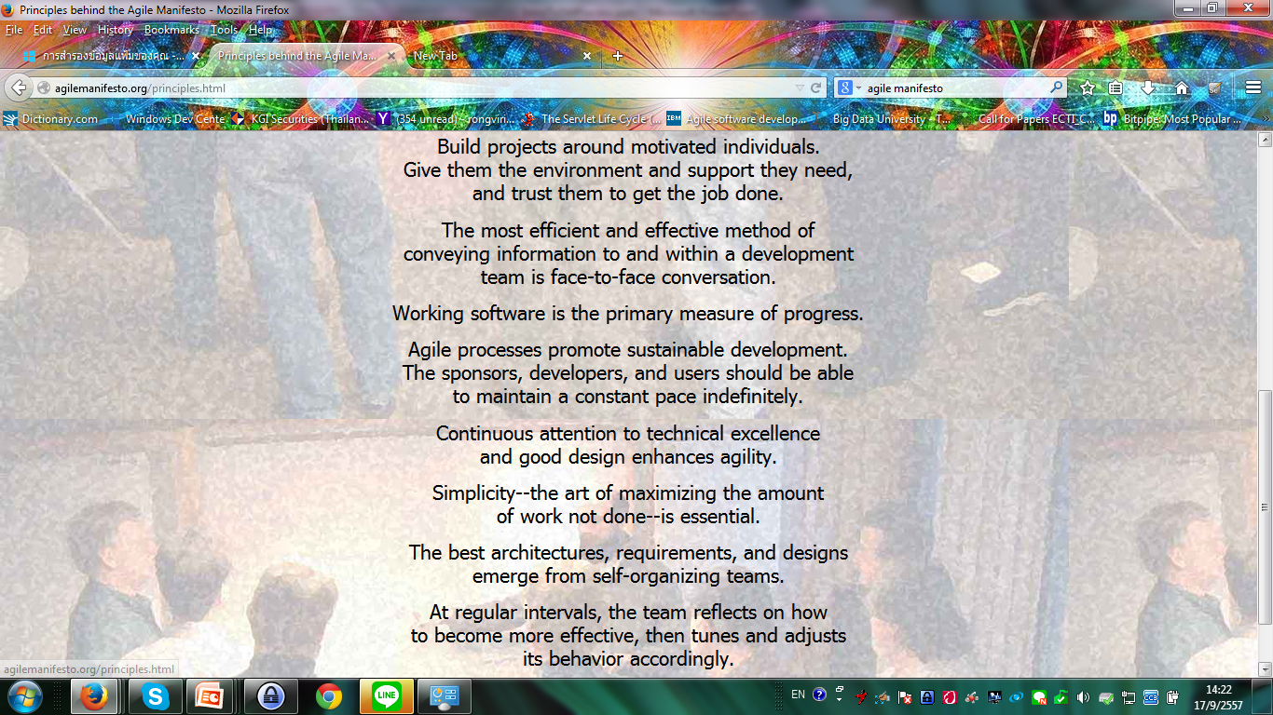

Slide 19
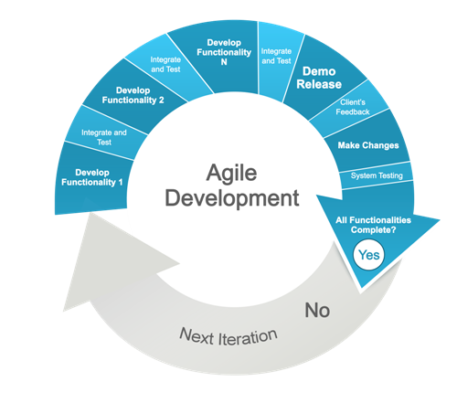
คุณลักษณะที่เรียกว่า Iterative คือ การแบ่งการพัฒนาซอฟต์แวร์ออกเป็นหลายรอบ (Iteration)
แต่ละIteration เลือก Feature หรือ Functionality จำนวนหนึ่งมาพัฒนา
ให้เสร็จค่อยทำรอบถัดไป โดยเพิ่ม Features มากขึ้น

Slide 20
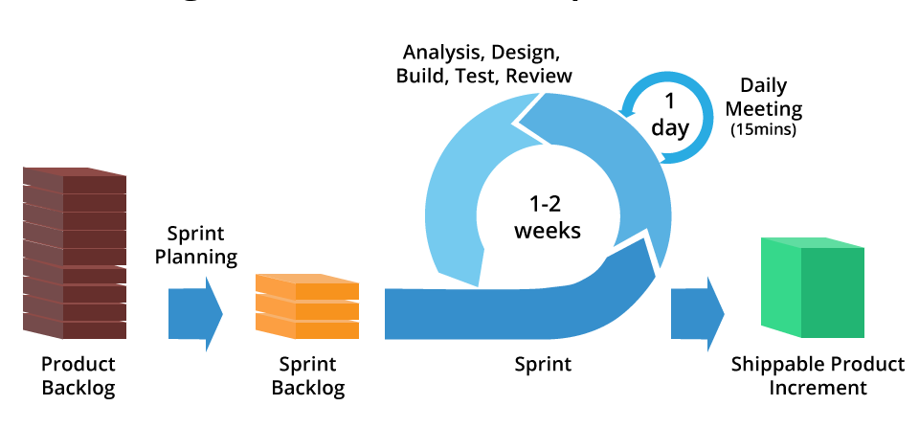
SCRUM Process
Product Backlog : การระบุแจกแจง Features / Requirements ทั้งหมดที่ต้องทำ และ ยังไม่ได้ทำเพื่อให้เป็น Product
Sprint Backlog : เมื่อเราทำการวางแผนเป้าหมายแต่ละรอบ (Sprint Goal) เราจะเลือก Features / Requirements ที่จะทำใส่ไว้เป็น Sprint Backlog

Slide 21
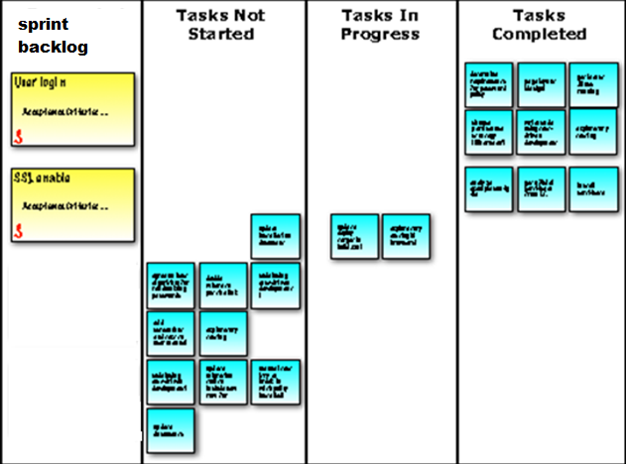
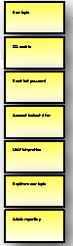
วิธีการทำ Sprint Planning
Product Backlog
เลือก
จาก User Stories
ใน Product Backlog
เลือกไปตั้งเป็น Sprint
Backlog และ แตก Tasks

Slide 22
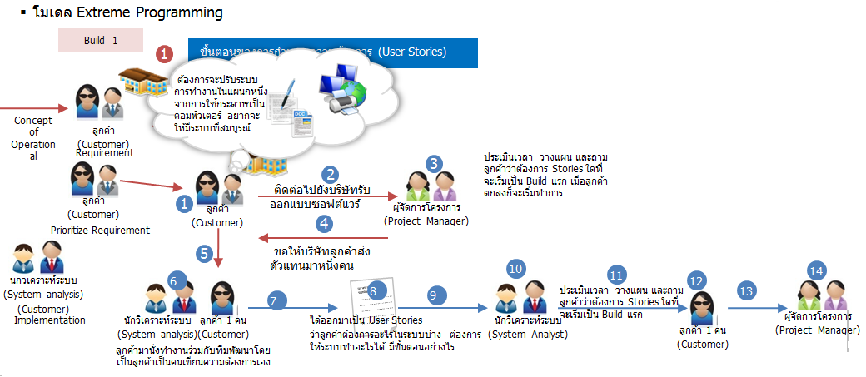
การใช้ Extreme Programming Process ร่วมกับ Scrum
เลือก User Stories สำหรับ Sprint ประมาณการ User Story Point
Onsite Customer
กำหนด Requirements ในรูปแบบ User Stories

Slide 23
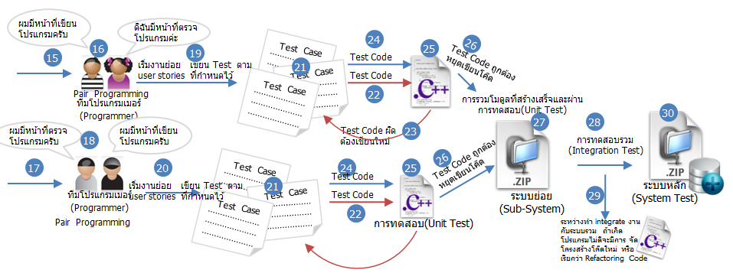
ระบุกรณีการทดสอบ (Test Case) สำหรับทดสอบความถูกต้องของ User Story แต่ละเรื่อง ก่อนเขียนโค้ด (TDD)
เขียนโค้ดเป็นคู่ (Pair Programming) ให้โค้ดทำงานได้ รัน Test Cases ผ่านเท่านั้นพอ ไม่ทำงานเกิน Over Spec

Slide 24
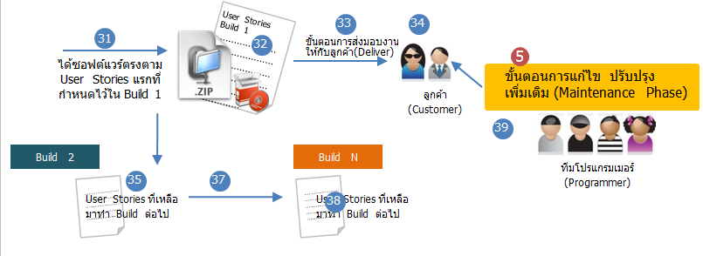
หลังจากได้ซอฟต์แวร์ เวอร์ชั่นที่ 1 ที่รัน Test ผ่านทั้งหมด
ก่อนทำเวอร์ชั่นถัดไป ให้จัดรูปโค้ด (Refactor Code) เพื่อให้ Maintain Code ง่าย

Slide 25
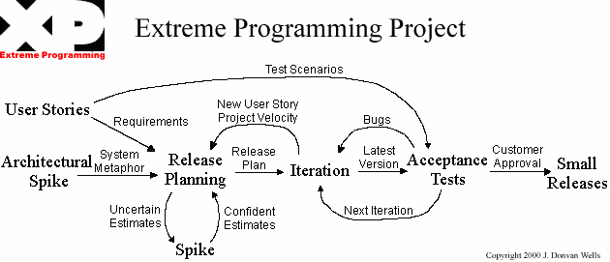

Slide 26
แนวคิดการวางแผนใน XP (Planning Game)
เราจะใช้ User stories เป็นหลักในการวางแผน
User stories จะถูกเขียนในรูปการ์ด และ ถูกนำไปใช้ในการวางแผนการทำงาน จะมีการประมาณความยากของแต่ละ User Story (User Story Point)
แผนจะถูกแบ่งเป็น :
แผนการสำหรับซอฟต์แวร์เวอร์ชั่นหน้า (Release Plan) จะประกอบด้วย User Stories ใด ระยะเวลามักเป็นหลักเดือน
แผนการสำหรับการพัฒนารอบถัดไป (Iteration Plan) จะเลือกจาก User Stories ใน Release Plan มากำหนดเป็น Iteration Plan ระยะเวลาเป็นหลักสัปดาห์ 1-2 สัปดาห์ Iteration เทียบเท่ากับ Sprint ใน SCRUM Process
แผนการการทำงานของรอบการพัฒนา (Tasks Plan) เป็นการนำ User Stories จาก Iteration Plan มาแตกเป็นงาน Tasks ที่ต้องทำเพื่อให้สามารถพัฒนา Software ได้ตาม User Stories ที่กำหนดใน Iteration Plan มีการกำหนดเวลาที่ใช้ในการทำ Task (Effort) หลักชั่วโมง ไม่เกิน1วัน ต่อ Task Task จะถูกเขียนในรูปการ์ดเช่นกัน
Test Scenarios หรือ Test cases เป็นกรณีทดสอบ ที่เรากำหนดร่วมกับ Onsite Customer เพื่อใช้ในการทดสอบว่า Software ทำงานได้ตรงตาม User Stories หรือไม่
User Story ปิดสมบูรณ์ เมื่อ ระบบรัน Test cases ของ User Story นั้นผ่านหมด

Slide 27
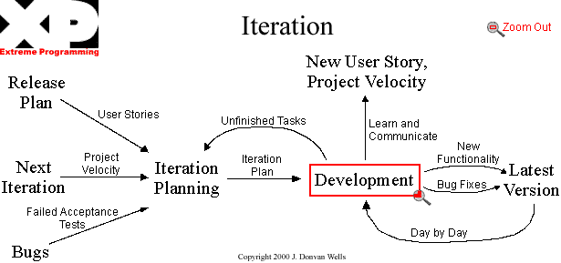
http://www.agile-process.org/iterative.html

Slide 28
สิ่งที่ทำในระหว่าง Iteration และ เมื่อจบ Iteration
ทุกเช้าจะมีการประชุมทีม (Standup Meeting) ใช้เวลาประมาณ 15 นาที เพื่อแจ้งทีม ว่า 1) แต่ละคนได้ทำอะไรเสร็จเมื่อวาน เลื่อนการ์ดของ Task ที่เสร็จไปในช่อง Done 2) วันนี้จะทำงานอะไร 3) ต้องการความช่วยเหลืออะไร
เมื่อจบ Iteration จะมีการทำการสรุปว่า User Stories ใดเสร็จสมบูรณ์รัน Test Cases ของ User Stories ผ่านบ้าง
ความเร็ว ระยะเวลาที่ใช้ในการพัฒนาซอฟต์แวร์ของทีม (Project Velocity) คำนวณจาก User Stories Points ทั้งหมดที่ปิดในแต่ละ Iteration มาหาค่าเฉลี่ย ด้วยจำนวนรอบการทำงาน (Iteration หรือ Sprint) หน่วยเป็น User Stories Points / Sprint
สามารถนำ ค่า Project Velocity มาทำนายวันที่ project จะเสร็จ
ในแต่ละ Iteration ต้องมีการ Integrate Code ใหม่กับ Code ที่เสร็จจาก Iteration ก่อนหน้า และ ต้อง Test ผ่านทุก Test cases ของ User Stories ใน Iterations ก่อนหน้า บวกกับ Test cases ของ Iteration ปัจจุบันด้วย (Regression Test)

Slide 29
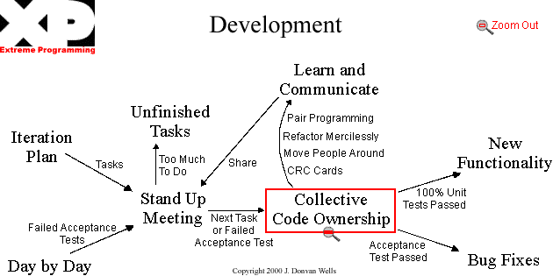
แตกงานย่อยที่ต้องทำเพื่อให้ User Stories ใน Iteration เสร็จ

Slide 30
แนวทางปฏิบัติ Practices ที่ต้องยึดถือในการทำ Development ของ XP
เริ่มโค้ดจากการเขียน Unit Test
สามารถใช้เทคนิค CRC ออกแบบคลาสต่างๆก่อนเขียนโค้ดได้ (Optional)
ทำงานแบบมีคู่หูในการโค้ดโปรแกรม โดยทำงานบนหน้าจอเดียวกัน : https://www.youtube.com/watch?v=kFM2Vcu-BRo คู่หูจะช่วย Review Code เพื่อน คู่หูเปลี่ยนไปเรื่อยๆ เราจะได้ทำงานกับเพื่อนในทีม ทำงานกับโค้ดหลายส่วนของระบบ (Collective Code Ownership)
เขียนโค้ดให้รัน Test ผ่าน ด้วยการทำ Automated Test
ปรับรูปโค้ดให้โค้ดมีคุณภาพ ทำความเข้าใจง่าย Maintain ง่ายด้วยเทคนิค Refactoring Code
จัดเก็บ Code ใน Code Repository และ ทำ Configuration Management คุมเวอร์ชั่นของโค้ดที่พัฒนา
Integrate Code บ่อยๆ (Continuous Integration)

Slide 31
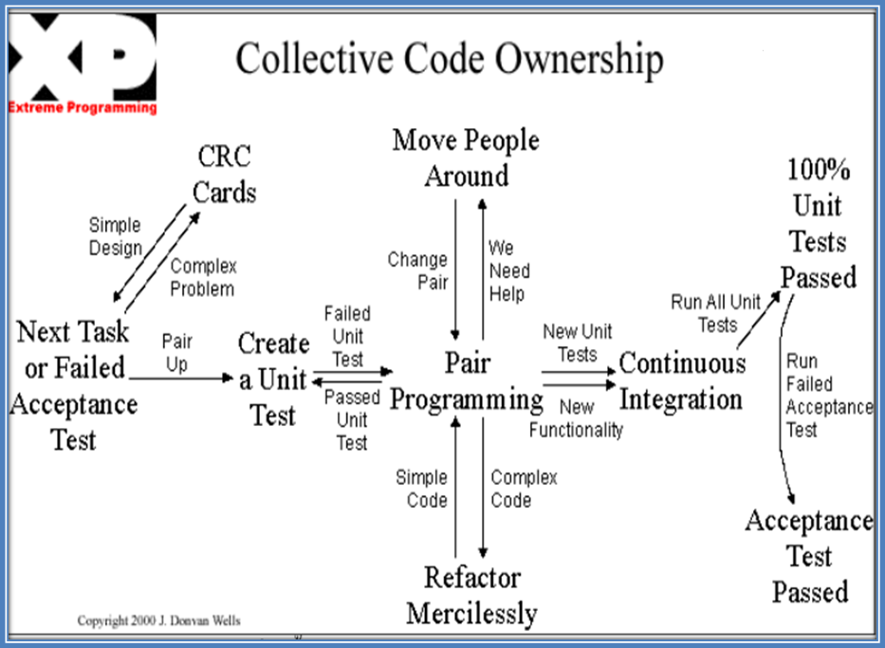

Slide 32
Relation between People, Process, Paradigms, Products, and Tools. ความสัมพันธ์ระหว่างบุคลการ กระบวนการ แนวคิด ผลผลิต และ เครื่องมือในสายงานวิศวกรรมซอฟต์แวร์
People : Analyst,
Programmer.
Tools: Trello, Netbeans, Git
Process : XP, Scrum
Code
Refactoring
Test Driven
Continuous
Integration
Incremental
& Iterative
Products: User Stories,
Requirement, Code,
Burndown Chart

Slide 33
แบบฝึกหัดท้ายบท
คำถาม | คำตอบ
จากธรรมนูณ Agile Manifesto ให้นักศึกษาแจกแจงคุณค่าที่กระบวนการ Agile ให้ความสำคัญ และ หลักปฏิบัติที่คนศรัทธา Agile ยึดถือในการทำงาน
ให้นักศึกษาระบุแนวปฏิบัติที่สำคัญในกระบวนการ Extreme Programming ในการกำหนด Requirement ในการทำ Testing ในการ Design ในการ Coding ในการ Deploy System
จงอธิบายหน้าที่ของ Product Backlog และ Sprint Backlog
จงอธิบายลำดับของกิจกรรมที่เกิดขึ้นในการพัฒนาซอฟต์แวร์ใน 1 รอบ Sprint (Features, User Stories, Tasks)
ในการทำ Standup Meeting ทุกเช้า สมาชิกในทีมแต่ละคนต้องรายงานอะไรกับสมาชิกในทีม

